Slide 1
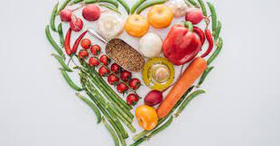
Які продукти необхідні
для здорового харчування

Slide 2
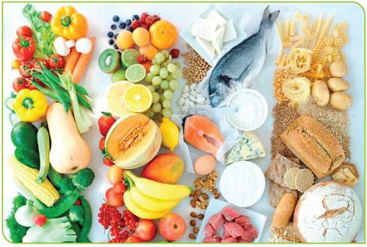
Як ти вважаєш, наскільки їжа важлива для людини? Наведи три приклади на підтвердження своєї відповіді.

Slide 3
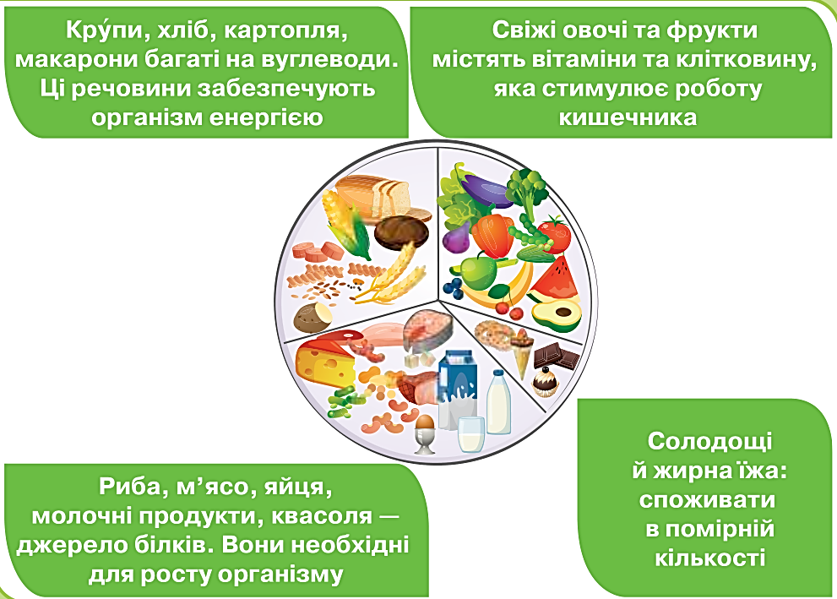
У їжі вміст поживних речовин різний. На малюнку на тарілці харчові продукти поділено на сегменти (частини) не довільно. Кожний сегмент уособлює певну групу продуктів. Розміри сегментів допомагають зорієнтуватися у кількості споживаних продуктів різних груп, щоб це було корисно для здоров’я.

Slide 4
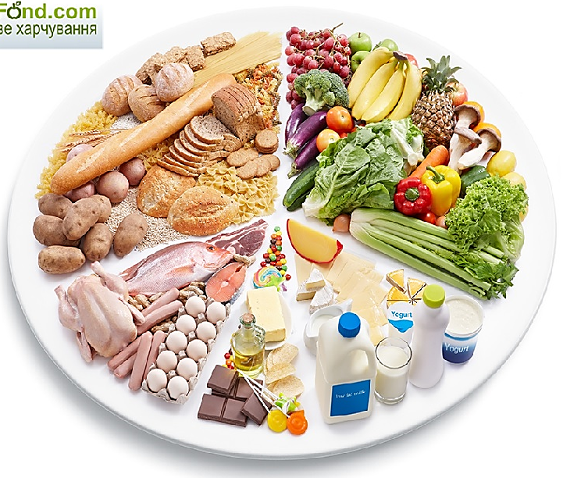

ЗАВДАННЯ 1.
Проаналізуй наведену на малюнку діаграму. Яких продуктів має бути найбільше в раціоні, а яких не варто їсти надмірно?

Slide 5
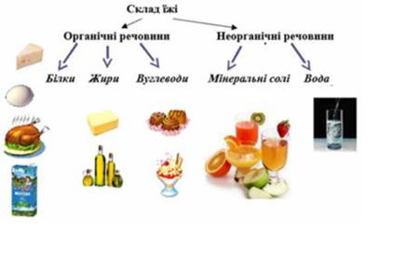
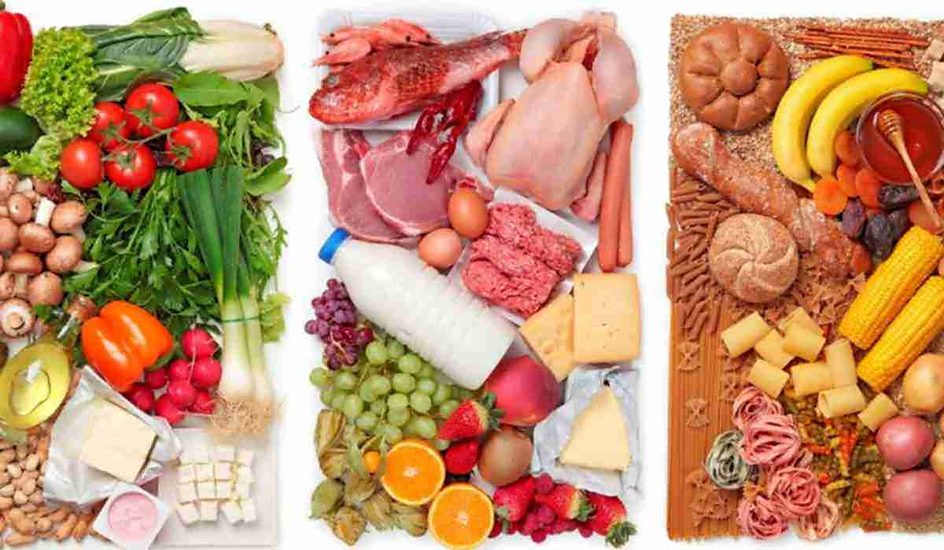
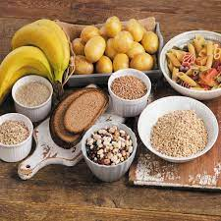
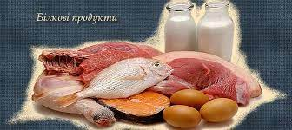
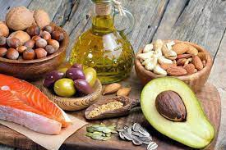
До поживних речовин, які ми отримуємо з їжею, належать білки, жири, вуглеводи.

Slide 6
Завдання 2.
Розподіліть на три групи перелічені продукти харчування: хліб, печиво, молоко, картопля, олія, макарони, риба, горіхи.
Групи речовин
Жири
Вуглеводи
Білки

Slide 7
Білки — це основний будівельний матеріал нашого тіла. До продуктів з високим вмістом білків належать м’ясо, риба, молоко, квасоля, горох, соя. Джерелом жирів є рослинні олії (наприклад, соняшникова, кукурудзяна), масло, сало.
Жири створюють запас енергії в організмі, допомагають засвоювати поживні речовини.
Вуглеводи заряджають організм енергією. Тобі вже відомі такі вуглеводи, як глюкоза, сахароза, крохмаль, целюлоза або клітковина. Їхню функцію в організмі людини можна порівняти з паливом, без якого не рухатиметься автомобіль, або з дровами, без яких не горітиме багаття. Високий уміст вуглеводів у винограді, стиглих плодах інших рослин, коренеплодах цукрових буряків, бульбах картоплі, зернівках пшениці чи рису.

Slide 8
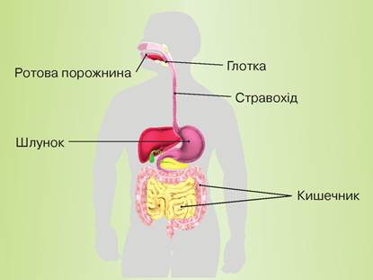
ТРАВНА СИСТЕМА ЛЮДИНИ
Травлення розпочинається в ротовій порожнині. У ній їжа подрібнюється зубами на менші шматочки, змочується слиною. З рота подрібнена їжа через глотку і стравохід потрапляє до шлунка, а з нього — у кишечник. У твоєму віці довжина кишечника сягає 8-9 метрів! У ньому завершується розщеплення речовин їжі. Утворені поживні речовини крізь стінки кишечника всмоктуються в кров. Вона розносить їх до кожної клітини організму. Частина речовин їжі не перетравлюється і виводиться з організму з калом.
Отже, їжа проходить довгий шлях травною системою, перш ніж організм отримає необхідні йому поживні речовини.

Slide 9
Завдання 4
Відшукай і виправ помилки на схемі, що показує переміщення їжі у травній системі. Якого органа бракує на схемі? Розкажи про функції кожного органа травлення.
1
2
3
4
5

Slide 10
Завдання 4
Відшукай і виправ помилки на схемі, що показує переміщення їжі у травній системі. Якого органа бракує на схемі? Розкажи про функції кожного органа травлення.
шлунок
1
2
3
4
5
1, 4, 3, 5, 2

Slide 11
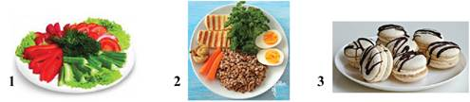
Завдання 5.
Розгляньте тарілки з продуктами й кожен оберіть собі на обід одну з них.
Поясніть свій вибір.

Slide 12
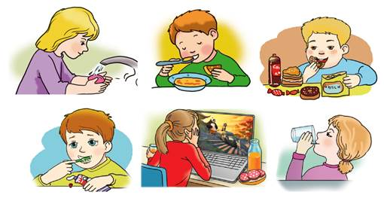
Завдання 6.
Розгляньте колаж. Обговоріть, що корисне для здоров’я, а що — йому шкодить. Запропонуйте свої правила «Корисні звички для моєї травної системи».

Slide 13
Домашнє завдання
Прочитати сторінки § 31 (Коршевнюк)
Виконати завдання до теми: ТОБІ ДО СНАГИ - № 1,3,4.
Тестове завдання:Код доступу 6017289 join.naurok.ua
Додаткове завдання:

